Slide 1

Estimation Immobilière & CRM
Joubert Immobilier

Slide 2
Besoins :
Pouvoir estimer son logement
Pouvoir avoir une interface d’administration similaire à un crm pour faire un suivi des clients.

Slide 3
Les fonctionnalités du site :
Estimer un logement
Gérer la clientèle
Connaitre la rémunération des stagiaires
Pouvoir faire des stats (ventes/estimations par ex)
Suivre les estimations
Pouvoir faire des newsletters
Organiser les visites
Rentrer des biens
Intégrer un simulateur d’emprunt (à terme)
Pouvoir faire un historique des prix au m2
Pouvoir éditer la pondération
Gérer les offres faites aux vendeurs
Gérer l’évolution du marché
Générer l’estimation en PDF

Slide 4
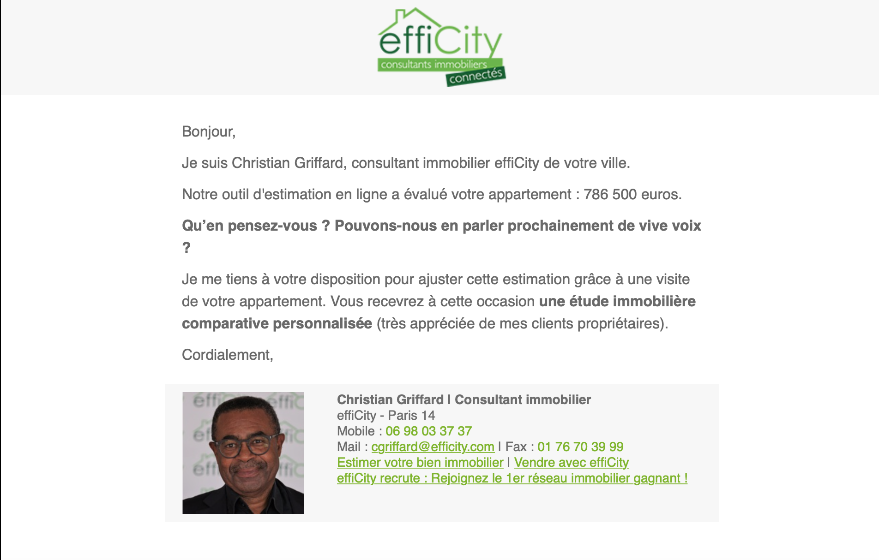
Estimation du logement
Envoi de mail au client suite à une estimation immo type paradissimo :
Nom et coordonnées de la personne qui s occupe du dossier
Pouvoir changer le conseiller qui s’occupe de l’affaire
L’estimation finale doit afficher une fourchette du prix entre -3% et 3%

Slide 5
Gérer la relation client :
Pouvoir afficher la fiche contact du client

Slide 6
Rémunération Stagiaire
Pouvoir savoir combien touchent les stagiaires en prenant en compte :
Déduction du RSI
TVA
Honoraires
Le prix vendu du bien

Slide 7
Faire des stats :
Pouvoir faire des stats :
Nombre d’études effectuées
Rdv pris ou pas ? Raison. (idée connectée à google calencar pour l’avoir sur tel)
Nombre d’estimation faites / sur nombres de ventes effectuées
Connaitre l’efficacite du site

Slide 8
Connaitre l’état de l’estimation :
Connaitre l’état de l’estimation :
Ok ou pas
Contact abouti ou pas ? Si pas abouti : Raison
Pouvoir faire un compte rendu de la visite
Qui est allé sur le terrain ?
Les Intervenants
Savoir si il y a un négociateur
Quel prix en est ressorti ?

Slide 9
Gérer les offres faites aux vendeurs :
L’offre peut être :
Acceptée/validée
Refusée
En cours de négociation
Gestion des dates :
Date compromis
Date signature acte authentique
Date paiement du notaire au réseau
Date du versement sur le compte de la societe.

Slide 10
Reste des fonctionnalités :
Pouvoir faire des newsletters
Organiser les visites
Rentrer des biens
Intégrer un simulateur d’emprunt (à terme)
Pouvoir faire un historique des prix au m2
Pouvoir éditer la pondération
Gérer les offres faites aux vendeurs
Gérer l’évolution du marché
Générer l’estimation en PDF

Slide 11



Technologie choisies : WEB

Slide 12
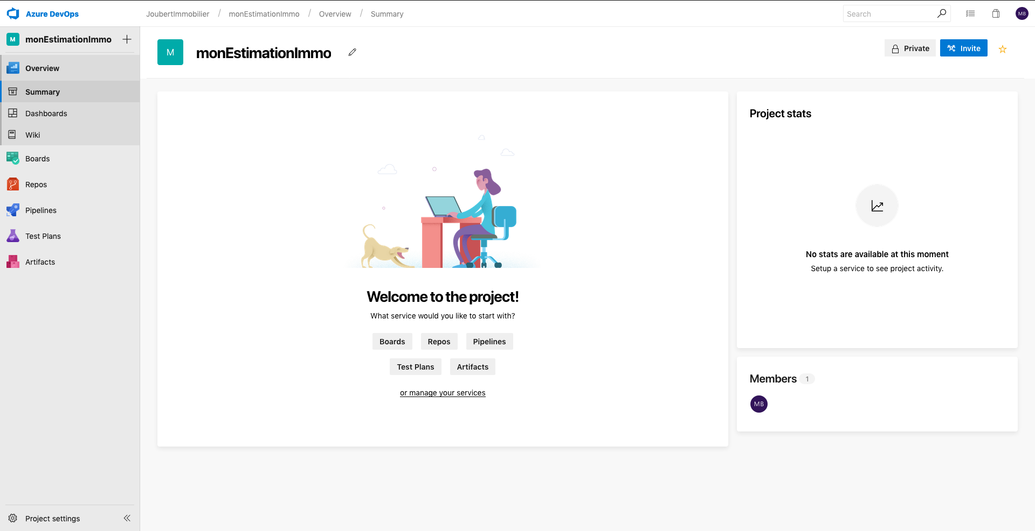
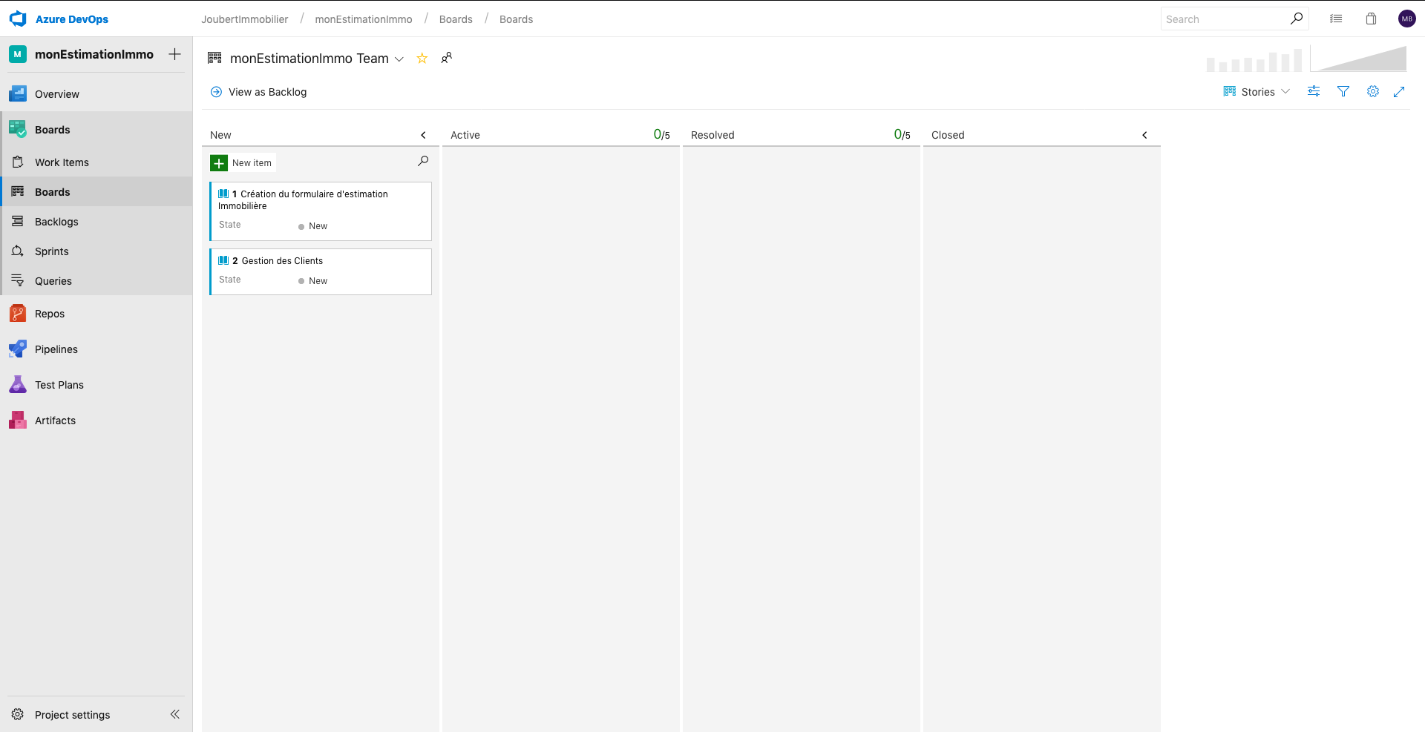
Présentation VSTS

Slide 13
Utilisation du site côté client
1) Le client arrive sur la page
2) Il remplis le formulaire concernant son habitation
3) Il remplis la fin des informations le concernant (numéro, mail,…)
4) Le site envoi un mail/sms pour vérifier l’identité du client (notamment l’existence du mail/téléphone) (nb surement service payant pour le sms)
5) Le client saisie le code reçue et accède au prix d’estimation.
6) Le site enregistre dans la bdd les infos saisies par le client

Slide 14
Idée interface côté utilisateur
Cf romain

Slide 15
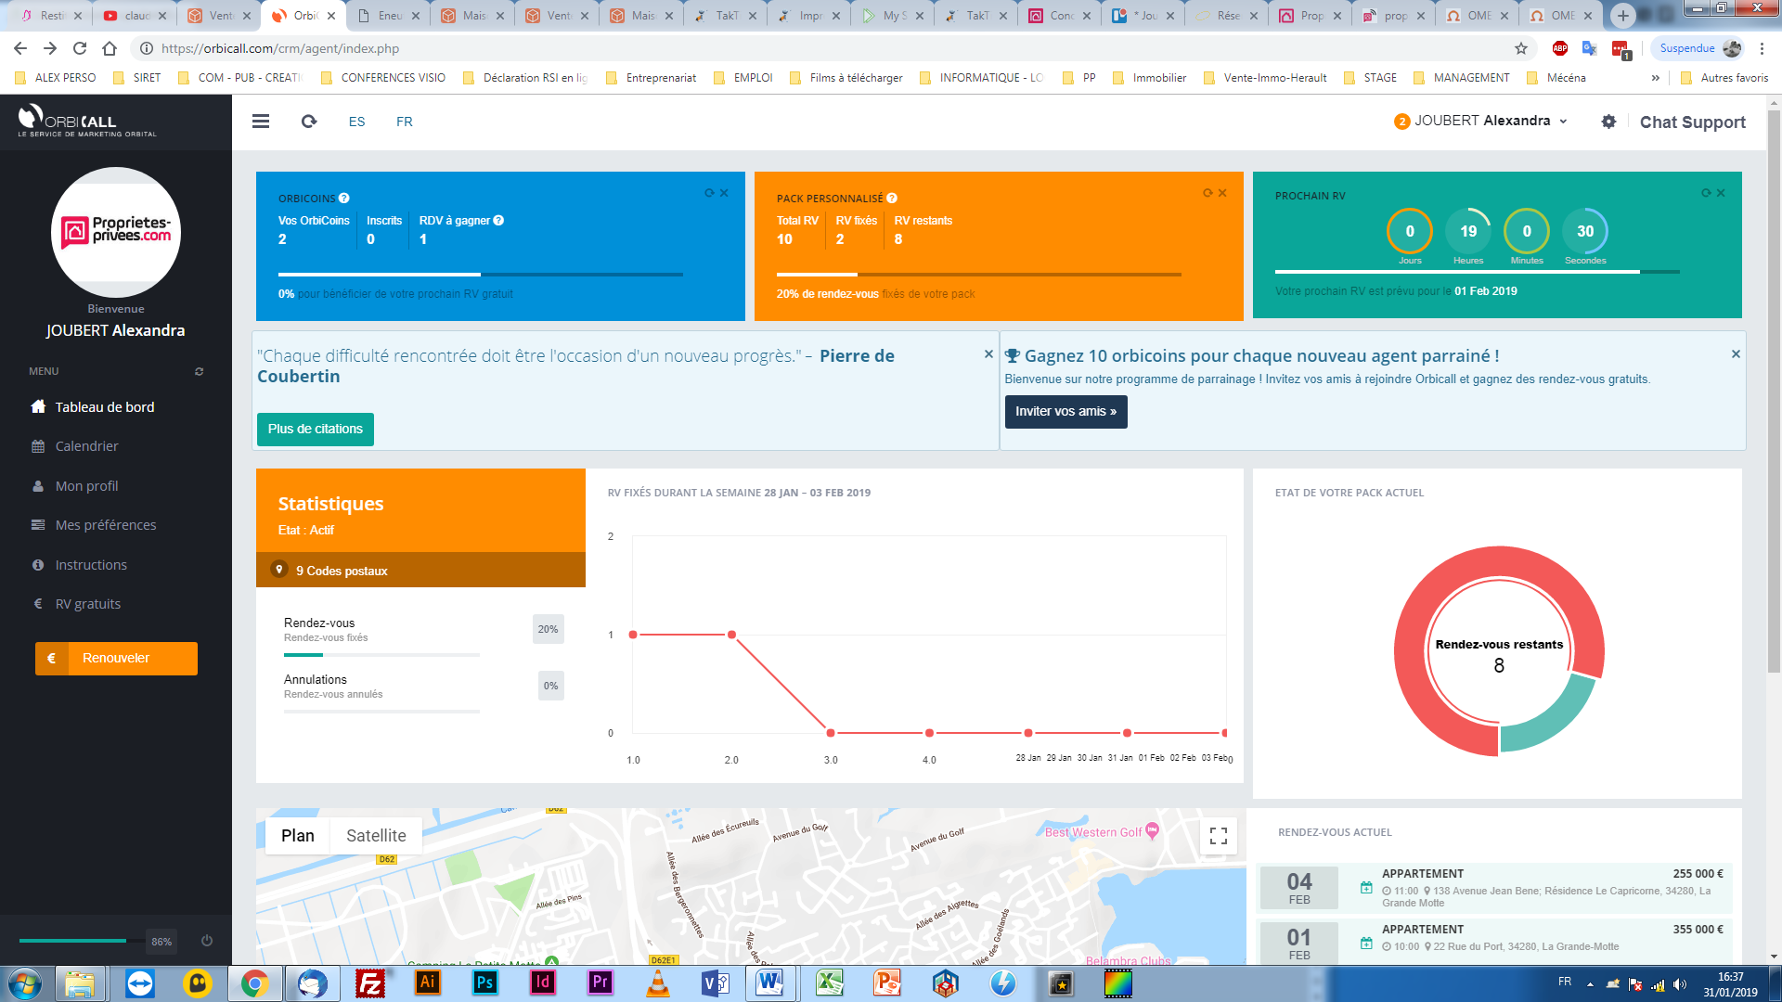
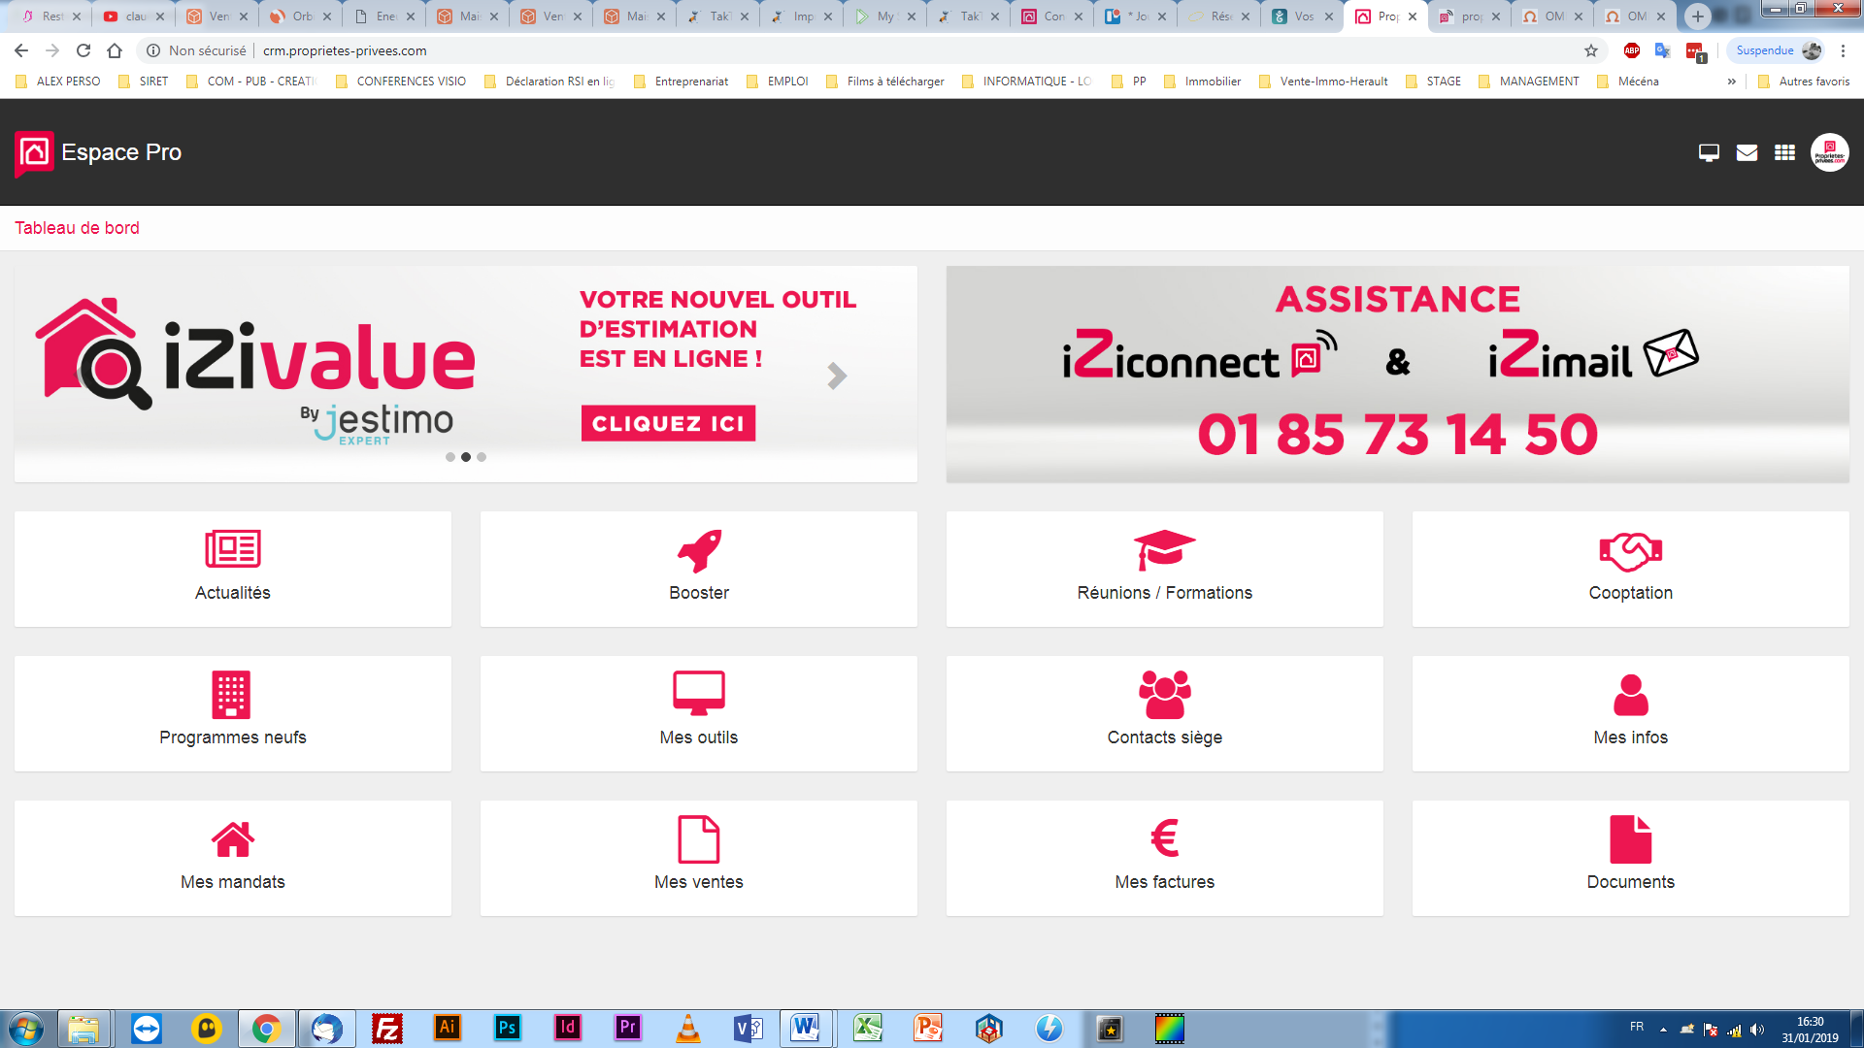
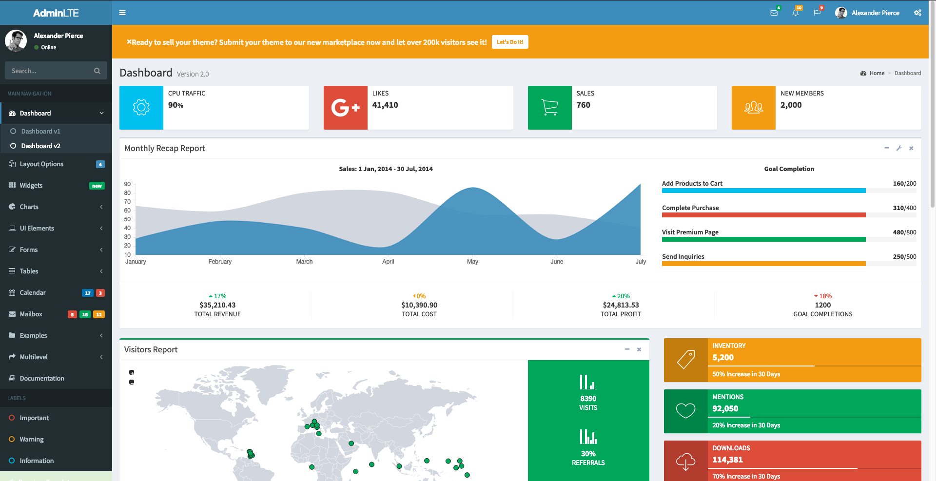
Idée interface côté admin (Alexandra, Fabien)

Slide 16
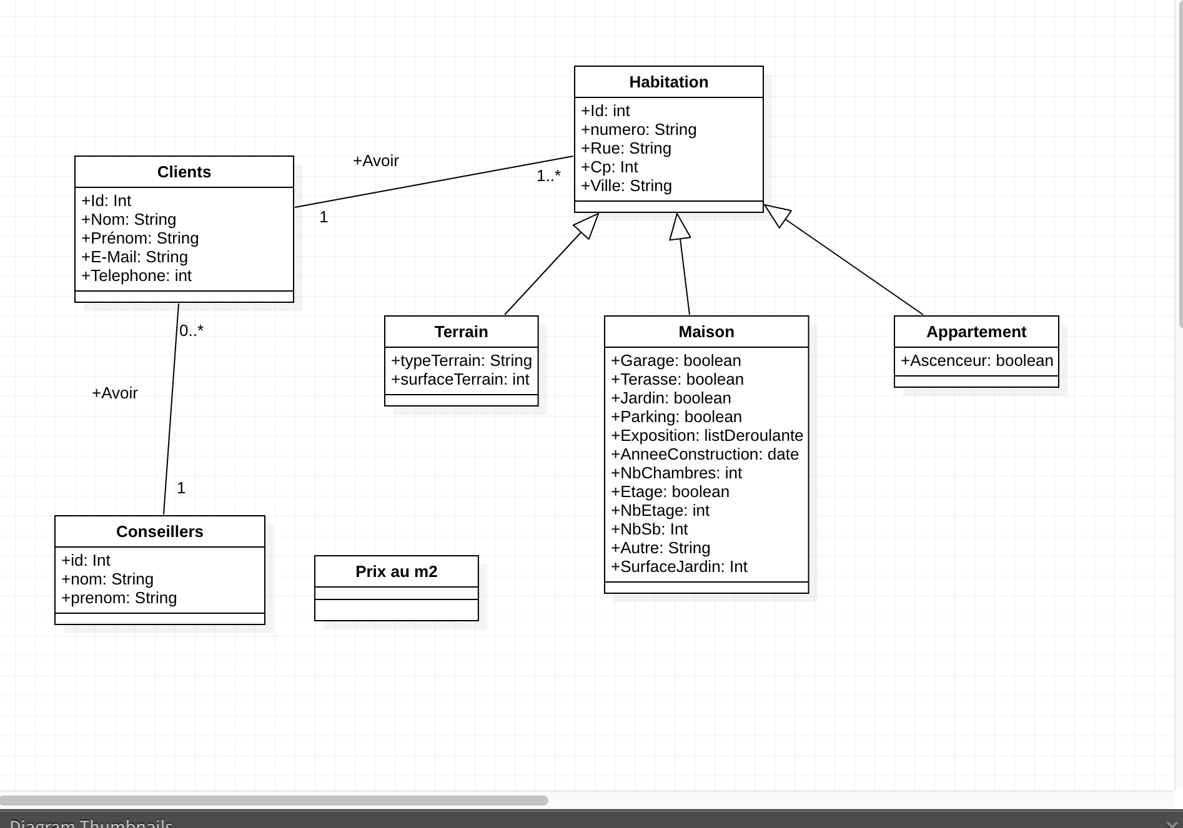
Bdd
Notes:
Quelles sont le différences entre une villa, maison, et appartement ? Quelles sont leurs propre propriétés ?
Manque le stockage des estimations
Manque la gestion des offres

Slide 17
RGPD :
Mise en place à la fin sur les 2 sites
Fenêtre qui informe les utilisateurs (notamment pour monestimationimmo.fr)

Slide 18
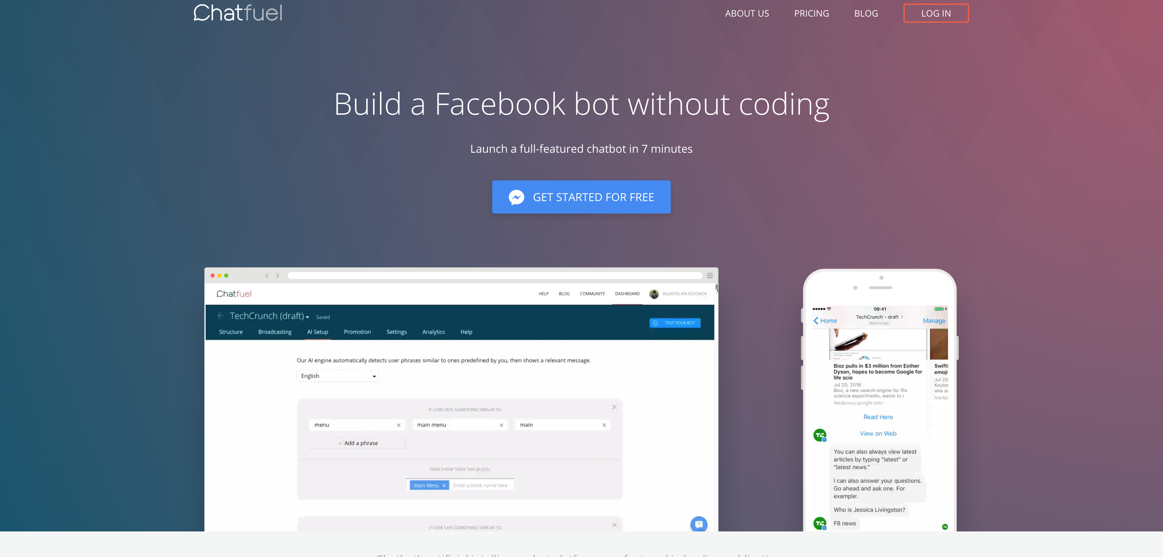
Quelques idées supplémentaires à l’avenir :
Ajouter un chatBot
Intégrer photos en 3D
Pouvoir créer une annonce directement

Slide 19
Planning
Une première release le 1er Mars 2019
Ensuite principe des itérations tt les XX jours, on fait le point sur l’avancée des travaux.

Slide 20
Site Ressources :
Paradissimo
Efficity.com
ImmoPrix

